Slide 1
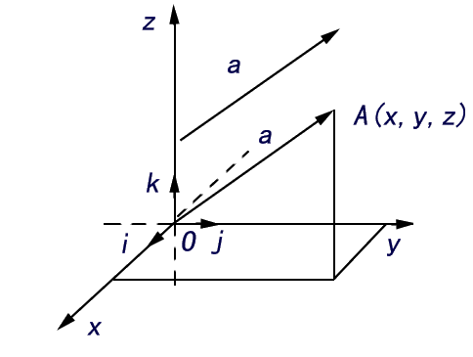
1.3.2空间向量运算的坐标表示

Slide 2
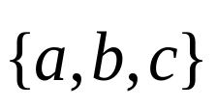

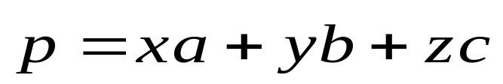
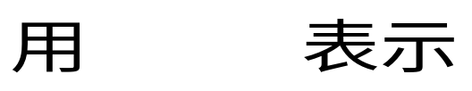










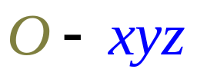




复习引入
1．空间向量的基本定理：
若是 空间的一个基底， 是空间任意一向量，存在唯一的实数组使．
2．空间直角坐标系：
（1）若空间的一个基底的三个基向量互相垂直，且长为 1，
这个基底叫单位正交基底
(2)在空间选定一点 和一个单位正交基底 ，以点 为原点，分别以 的方向为正方向建立三条数轴： 轴、 轴、 轴 ，它们都叫坐标轴．我们称建立了一个空间直角坐标系 ,点 叫原点，向量 都叫坐标向量．通过每两个坐标轴的平面叫坐标平面，
分别称为 平面， 平面，
平面；

Slide 3
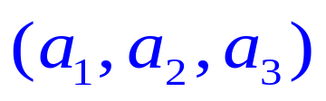
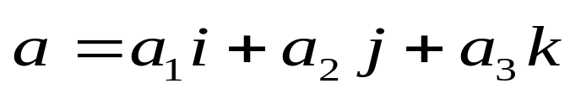


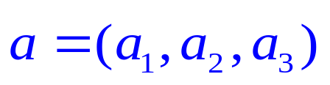
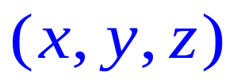
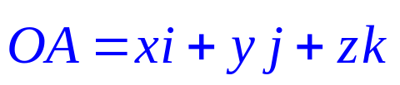


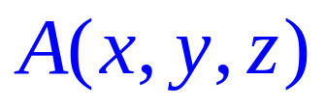


复习引入
3．空间直角坐标系中的坐标：
如图给定空间直角坐标系和向量 ，
设 为坐标向量,则存在唯一的有序实数组 ，使 ，
有序实数组 叫作向量 在空间直角坐标系 中的坐标，记作 ．
在空间直角坐标系 中，对空间任一点 ，存在唯一的有序实数组 ，使 ，有序实数组 叫作向量 在空间直角坐标系 中的坐标，
记作 ， 叫横坐标， 叫纵坐标， 叫竖坐标．
z
A(x,y,z)
k
i
O
y
j
x

Slide 4
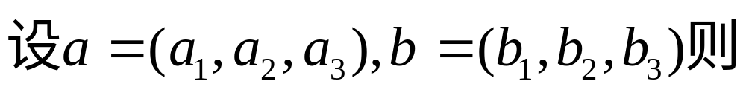
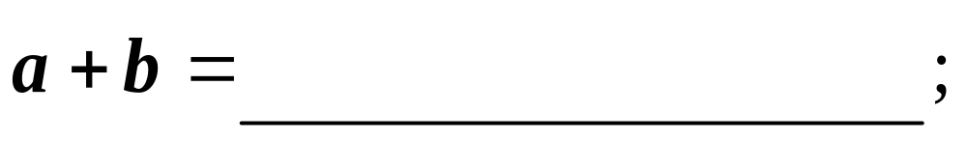
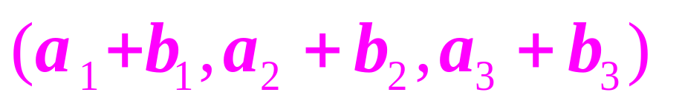
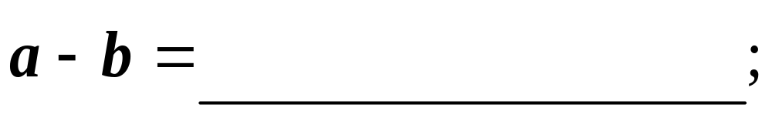
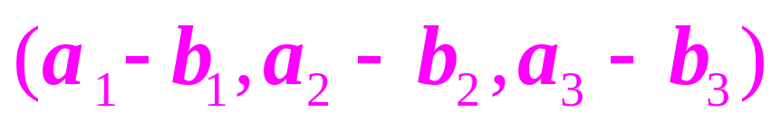
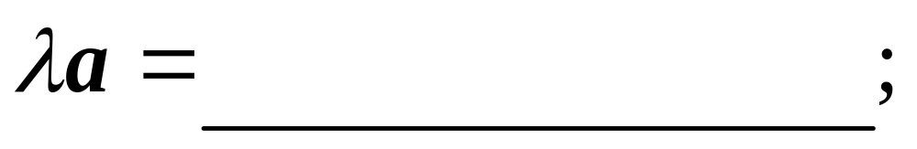
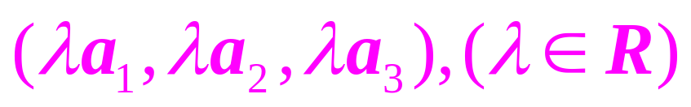
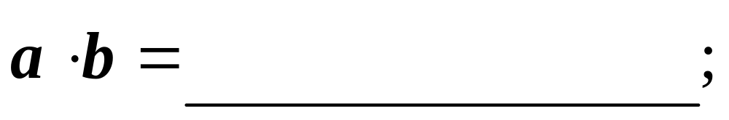
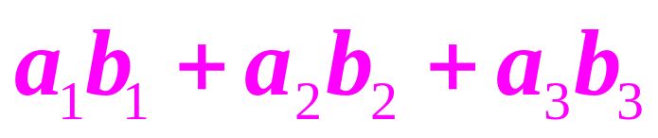
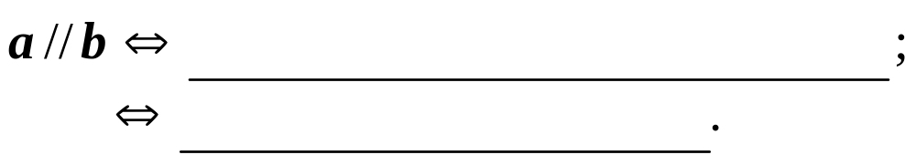
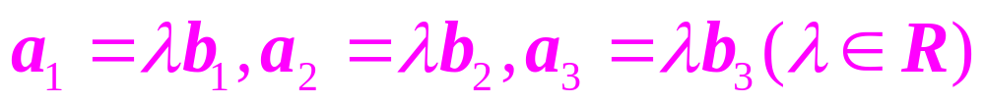
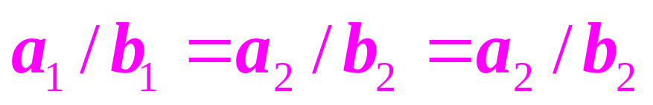
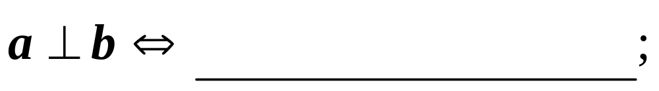
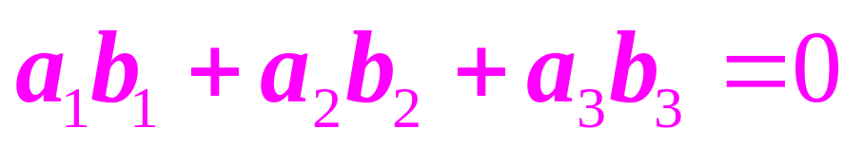
向量的直角坐标运算
学习新知

Slide 5
学习新知
设A(x₁,y₁,z₁),B(x₂,y₂,z₂),则
AB=OB-OA=(x_{2,,}y₂,z₂)-(x₁,y₁,z₁) =(x₂-x₁,y₂-y₁,z₂-z₁).
一个向量在直角坐标系中的坐标等于表示这个向量的有向线段的终点的坐标减去起点的坐标.
空间向量坐标运算法则，关键是注意空间几何关系与向量坐标关系的转化，为此在利用向量的坐标运算判断空间几何关系时，首先要选定单位正交基底，进而确定各向量的坐标。

Slide 6
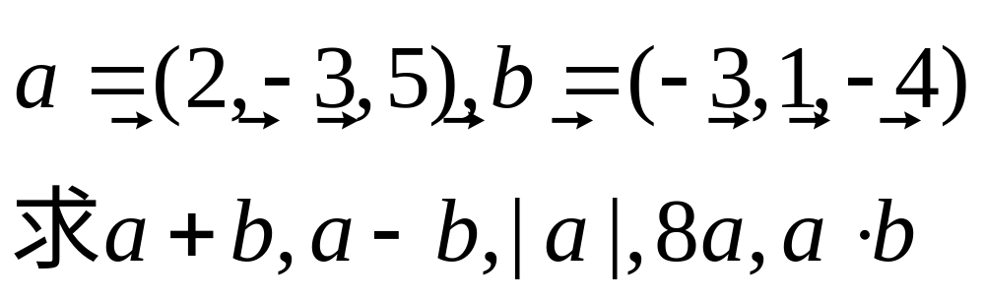
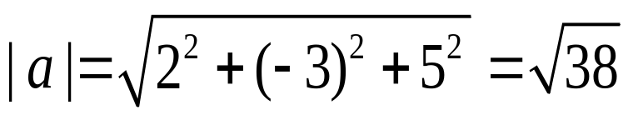
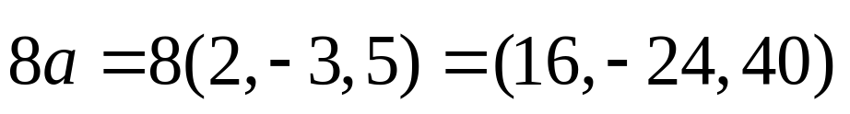
例题讲评
例1．已知
解:

Slide 7
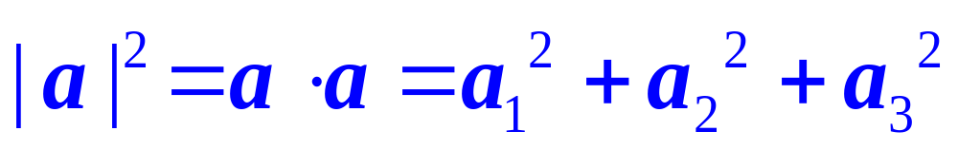
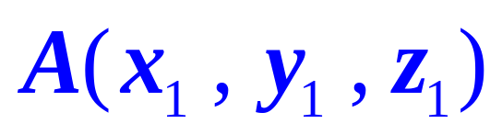
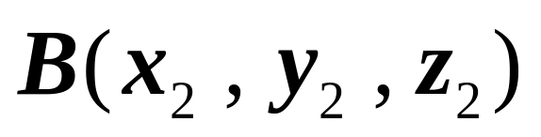
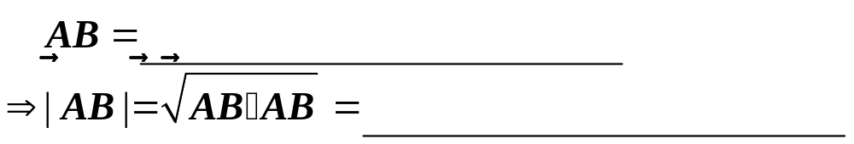
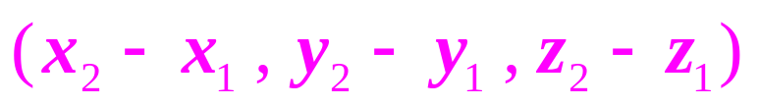
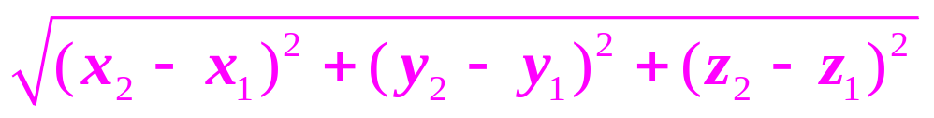
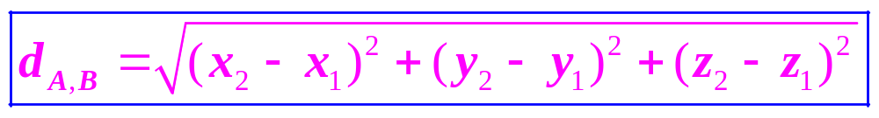
学习新知
三．距离与夹角
1.距离公式
（1）向量的长度（模）公式
注意：此公式的几何意义是表示长方体的对角线的长度。
在空间直角坐标系中，已知 、
，则

Slide 8
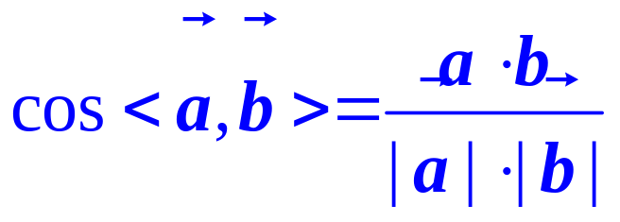
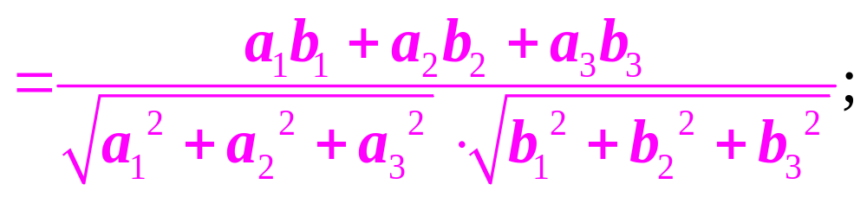
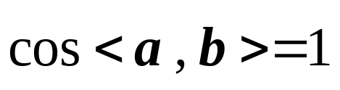
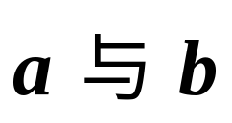
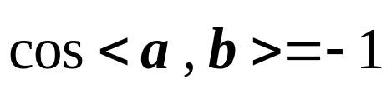
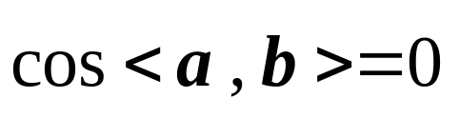
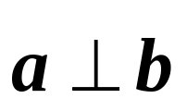
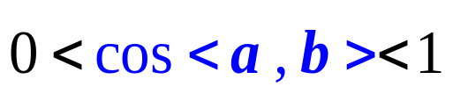
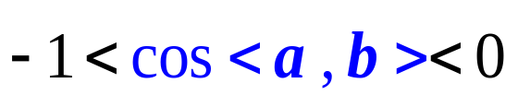
学习新知
2.两个向量夹角公式
注意：
（1）当 时， 同向；
（2）当 时， 反向；
（3）当 时， 。
思考：当 及
时，夹角在什么范围内？

Slide 9
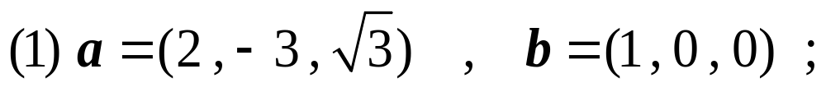
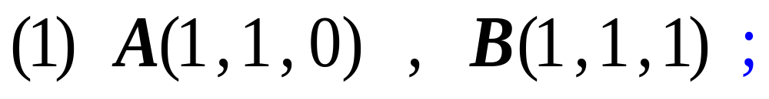
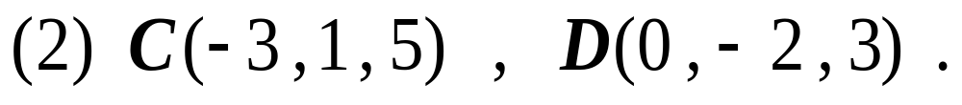
巩固练习
1.求下列两个向量的夹角的余弦：
2.求下列两点间的距离：

Slide 10


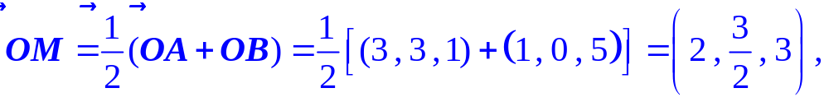
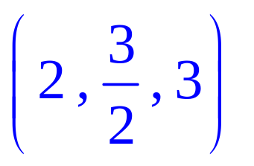


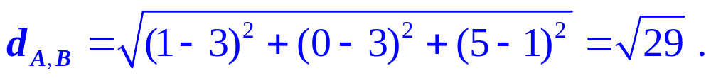



例题讲评
例2 已知A(3,3,1)、B(1,0,5),求：
（1）线段AB的中点坐标和长度；
解：设 是 的中点，则
∴点 的坐标是 .

Slide 11





例题讲评
例2 已知A(3,3,1)、B(1,0,5),求：
（2）到A,B两点距离相等的点P(x,y,z,)的坐标x,y,z满足的条件。
解：点 到 的距离相等，则
化简整理，得
即到 两点距离相等的点的坐标 满
足的条件是

Slide 12

















例题讲评
例3 如图, 在正方体 中，
，求 与 所成的角的余弦值.
解：设正方体的棱长为1，如图建
立空间直角坐标系 ，则
Notes:
例3

Slide 13





例题讲评
Notes:
例3答案

Slide 14










例题讲评
证明:
设正方体的棱长为1,
建立如图的空间直角坐标系
z
D₁
C₁
A₁
B₁
D
E
y
F
C
A
x
B
Notes:
例3答案

Slide 15




达标练习
Notes:
例1

Slide 16






达标练习
Notes:
例2

Slide 17






















达标练习
练习 3 已知 垂直于正方形 所在的平面, 分别是 的中点,并且 ,求证:
证明:
分别以 为坐标向量建立空间直角坐标系 则

Slide 18


达标练习

Slide 19







达标练习
练习4：如图，已知线段AB⊂α，AC⊥α，BD⊥AB，DE ⊥α ，∠DBE=30º，如果AB=6，AC=BD=8，求CD的长及异面直线CD与AB所成角的余弦值。
10
练习：平行六面体ABCD—A₁B₁C₁D₁中，AB=4，AD=3，AA₁=5，∠BAD=∠BAA₁=∠DAA₁=60º，E、 H、F分别是D₁C₁ 、AB、CC₁的中点。（1）求AC₁的长；（2）求BE的长；（3）求HF的长；（4）求BE与HF所成角的余弦值。

Slide 20









达标练习
Notes:
例1答案

